Slide 1
OMUZ AĞRILI HASTALARDA REHABİLİTASYON YAKLAŞIMLARI
ÖĞR. GÖR. OSMAN ŞENOL YILDIZ
AÜ HAYMANA MYO

Slide 2
Üst ekstremite ağrılarının en sık nedenini omuz ağrıları oluşturur.
Omuz yumuşak doku patolojilerinin en sık görüldüğü yerdir.
Omuzda çok kısa sürede hareket kısıtlılığı gelişebilir.

Slide 3
Omuz Ağrısı Yapan Nedenler
Rotator cuff lezyonları
Bicipital tendon lezyonları
Glenohumeral instabilite
Adeziv kapsülit
Dejeneratif eklem hastalığı
Glenohumeral eklem osteoartriti
Akromiyoklavikular eklem osteoartriti

Slide 4
Omuz Ağrısı Yapan Nedenler
Hemiplejik omuz
Septik artrit
Kırıklar
Fibromyalji ve MAS
Torasik çıkış Sendromları
İç organlardan yansıyan ağrılar

Slide 5
OMUZ ANATOMİSİ

Slide 8
ROTATOR CUFF LEZYONLARI
En sık omuz ağrısı nedenidir.
Rotator cuff tendiniti
Subakromial sıkışma sendromu
Kalsifik tendinit

Slide 9
ROTATOR MANŞET TENDİNİTİ
En sık suprasupinatus tendonunda görülür
Kritik zondaki relatif hipovaskülarite inflamasyon ve tendinite neden olur.

Slide 10
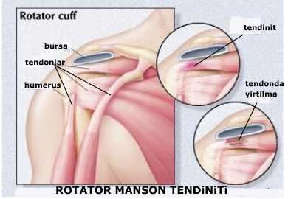

Slide 11
ROTATOR MANŞET TENDİNİTİ
Tedavi
İstirahat ve aktivite düzenlenmesi
Analjezik ve NSAİİ
Fizik tedavi modaliteleri
Omuz EHA nı koruyan ve dinamik stabilizatörleri güçlendiren egzersiz

Slide 12
SUBAKROMİAL SIKIŞMA SENDROMU
Humerus başı, akromion, korakoakromial ligament ve korakoid çıkıntının oluşturduğu korakoakromial ark arasındaki suprasupinatus tendonu ve subakromial bursanın sıkışması ve inflamasyonu ile meydana gelir.

Slide 13
SUBAKROMİAL SIKIŞMA SENDROMU
3 evresi vardır.
Evre 1-Ödem ve hemoraji
Evre 2-Fibrozis ve tendinit
Evre 3-Kemik ve tendon lezyonları

Slide 14
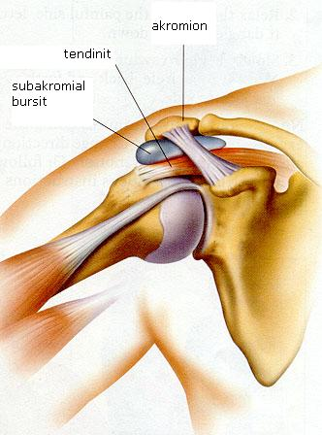
SUBAKROMİAL SIKIŞMA SENDROMU Evre 1-2
Lokal buz uygulaması
İstirahat ve konservatif tedavi
Aktivite kısıtlaması
NSAİİ
Fizik tedavi modaliteleri

Slide 15
FİZİK TEDAVİ MODALİTELERİ
ELEKTROTERAPİ
TENS ve diadinamik akım analjezik amaçlı kullanılır.

Slide 16
FİZİK TEDAVİ MODALİTELERİ
SOĞUK UYGULAMA
İlk 24 saatte ve şikayetlerin çok yoğun olduğu dönemde uygulanır.
10-15 dakika süreli, 2 saatte bir havluya sarılı buz paketleri omuz bölgesine yerleştirilir.

Slide 17
FİZİK TEDAVİ MODALİTELERİ
YÜZEYEL SICAK UYGULAMA
Hotpack ve infraruj kullanılabilir.
Akut dönem geçtikten sonra özellikle egzersizlerden önce kas gevşemesi ve analjezik amaçlı kullanılır.

Slide 18
FİZİK TEDAVİ MODALİTELERİ
US
1,5 watt/cm2 5-10 dakika omuza uygulanır.
Analjezik etki yapar.
Kas spazmını azaltır.
Kan dolaşımını arttırıp,metabolizmayı hızlandırır.
Omuz ağrısında US tedavisinin etkinliği belirgindir.

Slide 19
KALSİFİK TENDİNİT
Rotator manşet üzerinde kalsiyum hidroksiapatit kristallerinin depolanması sonucunda oluşan ağrılı bir tablodur.
%50 oranında supraspinatus tendonunda görülür.
Asemptomatik hastalarda tedavi gerekmez.

Slide 20
KALSİFİK TENDİNİT
Tedavide Amaç:
Ağrının kontrol altına alınması
Omuz fonksiyonunun devam ettirilmesi
Adeziv kapsülit gelişiminin önlenmesi
Erken rehabilitasyon

Slide 21
KALSİFİK TENDİNİT
NSAİİ
Soğuk tedavisi
Fizik tedavi modaliteleri ( özel.subakut-kronik dönemde)
Omuz ROM egzersizleri
Omuz çevresi kasları güçlendirici egzersiz

Slide 22
ADEZİV KAPSÜLİT
Tedavide amaç ağrıyı azaltmak ve ROM u progresif biçimde arttırmaktır.
Genellikle yoğun agresif tedaviye iyi cevap verir.

Slide 23
ADEZİV KAPSÜLİT
Egzersiz tedavisi öncesi ağrıyı azaltmak için
Analjezikler,NSAİİ
TENS
Isı modaliteleri sıcak-soğuk

Slide 24
ADEZİV KAPSÜLİT
Eklem kapsül kontraktürünü gidermek için
pasif germe egzersizleri uygulanır.

Slide 25
BİCİPİTAL TENDON LEZYONLARI
1-Tendinit ve tenosinovit
2-Tendonun uzaması
3-Bisipital rüptür
4-Dislokasyon ve subluksasyon

Slide 26
BİCİPİTAL TENDİNİT
Biseps kasının uzun başı tendonunun bisipital oluktan geçtiği yerde inflamasyon olmasıdır.
Gençlerde ve tekrarlayan hareketleri yapanlarda sıktır.

Slide 27
BİSİPİTAL TENDİNİT
Sıcak modaliteler
Soğuk modaliteler
US 10 gün 0.8 veya 1.2 watt /cm2 yapılır.

Slide 28
BİSİPİTAL TENDİNİT
Omuz EHA egzersizleri
Omuz stabilizatörlerini güçlendirmek.

Slide 29
GLENOHUMERAL İNSTABİLİTE
Humerus başının glenoidde aşırı derecede kayması ve humerus başı ile glenoid kavitenin ilişkisinin bozulmasıdır.

Slide 30
GLENOHUMERAL İNSTABİLİTE
İzometrik egzersizler
Güçlendirme egzersizleri özellikle de rotator manşet kaslarını kuvvetlendirme egzersizleri

Slide 31
DEJENERATİF EKLEM HASTALIĞI
Glenohumeral eklem OA
Akromioklavikular eklem OA

Slide 32
GLENOHUMERAL EKLEM OA
Analjezik ilaçlar
NSAİİ
Fizik tedavi modaliteleri
EHA egzersizleri

Slide 33
TORASİK ÇIKIŞ SENDROMU
Toraksın üst kısmında nörovasküler yapıların kompresyonu sonucunda oluşan semptom kompleksidir.
Etyoloji; servikal kosta,klavikula veya 1.kosta anomalisi,skalen kaslarda hipertrofi
En sık semptom omuz ve kol ağrısı

Slide 34
TORASİK ÇIKIŞ SENDROMU
Ciddi vasküler veya nörolojik bulgular yoksa tedavi konservatif

Slide 35
Nedenleri;
Ek costaların varlığı
C7 vertebralarının transvers çıkıntılarının fazla uzun olması,
Klavikulada iyileşmiş kırıklar,
Boyun kaslarında spazm
Düşük omuz,
Uzun süre ağır yük taşıma,
Omuz seviyesinin üzerinde yapılan fiziksel aktiviteler,

Slide 36
Bulgular
Üst ekstremitelerde ağrı,
Kuvvetsizlik,
Uyuşma,
Karıncalanma,
Şişme,
Yorulma,
Üşüme sık rastlanan şikayetlerdir.

Slide 37
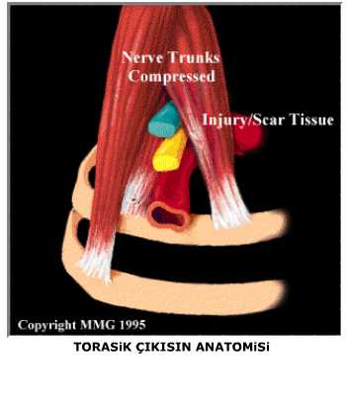
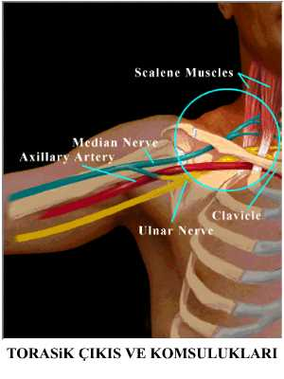

Slide 38
TORASİK ÇIKIŞ SENDROMU
Tedavi
Hastanın eğitimi
Postür bozukluklarının düzeltilmesi
Postür eğitimi
Fizik tedavi yöntemleri

Slide 39
TORASİK ÇIKIŞ SENDROMU
Egzersiz
Rhomboidler,levator skapula ve trapezius kaslarında güçlendirme egzersizleri
Yapılan bir çalışmada servikal omurga ve üst torasik bölgenin hareketlerini düzenleyici ve güçlendirici egzersiz programı verilerek hastaların çoğunda semptomlarda azalma görülmüş.

